Slide 1

к Решению Совета Ипатовского муниципального района Ставропольского края от
13 декабря 2016 года № 79
БЮДЖЕТ ДЛЯ ГРАЖДАН
БУКЛЕТ
ФИНАНСОВОЕ УПРАВЛЕНИЕ АДМИНИСТРАЦИИ ИПАТОВСКОГО
МУНИЦИПАЛЬНОГО РАЙОНА СТАВРОПОЛЬСКОГО КРАЯ
О бюджете
Ипатовского муниципального района Ставропольского края
на 2017 год и на
плановый период
2018 и 2019 годов

Slide 2

СОСТАВЛЕНИЕ ПРОЕКТА МЕСТНОГО БЮДЖЕТА
НА 2017 ГОД И НА ПЛАНОВЫЙ ПЕРИОД
2018 И 2019 ГОДОВ ОСНОВЫВАЕТСЯ НА:
Основных направлениях бюджетной и налоговой политики Ипатовского муниципального района Ставрополь-ского края на 2017 год и плановый период 2018 и 2019 годов
1
2
Прогнозе социально-экономического развития Ипатовского муниципального района Ставропольского края на 2016 год и на период 2017 и 2018 годов
3
Стратегии социально-экономического развития Ипатовского муниципального района Ставропольского края до 2020 года и на период до 2025 года

Slide 3
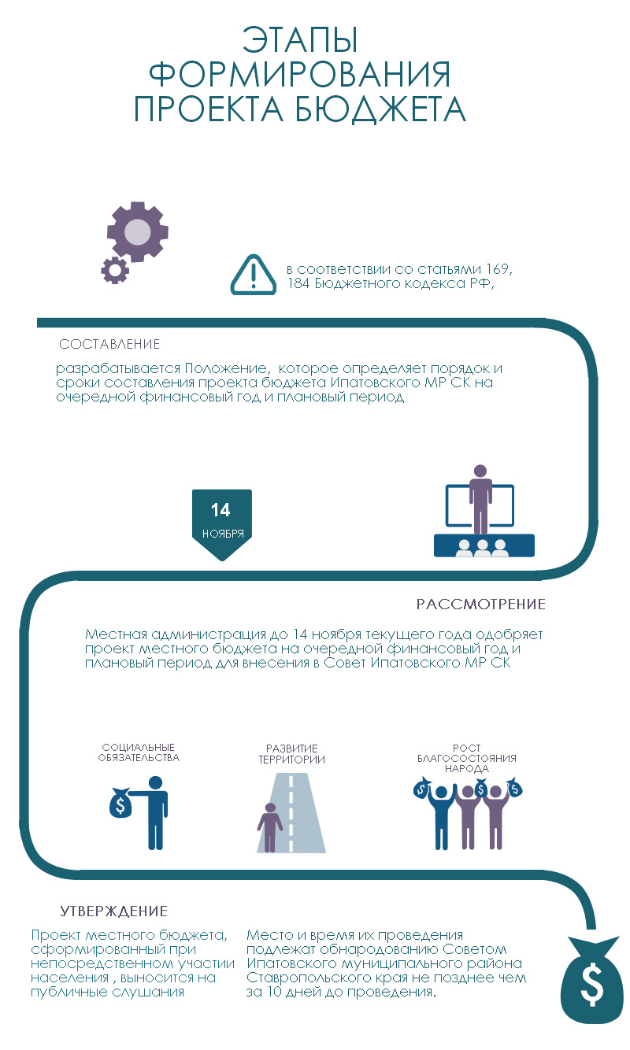
ЭТАПЫ ФОРМИРОВАНИЯ ПРОЕКТА БЮДЖЕТА

Slide 4


ФАКТОРЫ, ВЛИЯЮЩИЕ НА СТРУКТУРУ РАСХОДОВ БЮДЖЕТА ИПАТОВСКОГО МУНИЦИПАЛЬНОГО РАЙОНА
СТАВРОПОЛЬСКОГО КРАЯ
Улучшение материально-технической базы образовательных учреждений
Увеличение
количества игрового,
спортивного инвентаря и прочего оборудования для обеспечения внеурочной занятости детей и подростков
Создание электронной библиотеки в сети «Интернет»
Повышение уровня образовательно-воспитательного процесса
в образовательных организациях
Комплектование библиотек научно-познавательной и энциклопедической литературой
Увеличение культурно-развлекательных программ для детей и подростков на бесплатной основе

Slide 5
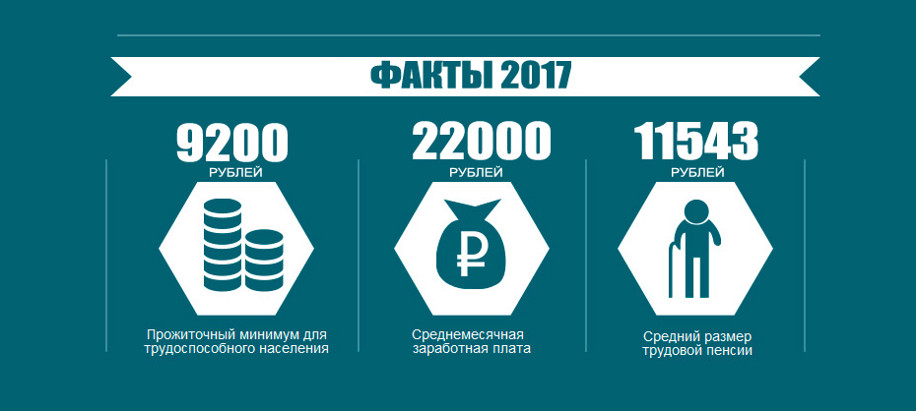
ОСНОВНЫЕ ПОКАЗАТЕЛИ СОЦИАЛЬНО-ЭКОНОМИЧЕСКОГО РАЗВИТИЯ ИПАТОВСКОГО МУНИЦИПАЛЬНОГО РАЙОНА СТАВРОПОЛЬСКОГО КРАЯ
ОСНОВНЫЕ ПОКАЗАТЕЛИ СОЦИАЛЬНО-ЭКОНОМИЧЕСКОГО РАЗВИТИЯ ИПАТОВСКОГО МУНИЦИПАЛЬНОГО РАЙОНА СТАВРОПОЛЬСКОГО КРАЯ
ПОКАЗАТЕЛИ | ЕД. ИЗМЕРЕНИЯ | 2015 | 2016 | 2017 | 2018
Численность населения | тыс.чел. | 59,60 | 60,00-60,50 | 60,50-61,00 | 61,00-61,70
Объем отгруженных товаров собственного производства, выполненных работ и услуг собственными силами | млн.руб. | 950,00 | 960,00-1000,00 | 1040,00-1080,00 | 1140,00-1180,00
Индекс потребительских цен | % к предыду- щему году | 107,2 | 105,0-105,10 | 104,30-104,40 | 104,20-104,10
Уровень безработицы | % | 10,0 | 10,0 | 10,0 | 10,0
Среднемесячная заработная плата | руб. | 20550 | 21410-21600 | 22000-22200 | 22100-22300
Прожиточный минимум для трудоспособного населения | руб. | 8346,00 | 8700,00 | 9200,00 | 10427
Средний размер трудовой пенсии | руб. | 10471,22 | 10994,00 | 11543,00 | 12042,00
Объем жилищного строительства индивидуальным сектором | тыс. кв. м. в общей площади | 4,3 | 3,5-4,3 | 3,7-4,5 | 3,8-4,8

Slide 6
ДИНАМИКА ДОХОДНОЙ И РАСХОДНОЙ ЧАСТИ БЮДЖЕТА ИПАТОВСКОГО МУНИЦИПАЛЬНОГО РАЙОНА
СТАВРОПОЛЬСКОГО КРАЯ

Slide 7
Доходы бюджета Ипатовского муниципального района Ставропольского края на 2017 год и на плановый период
2018 и 2019 годов
тыс.руб.
139579,00
-48,4%
72059,00
-24,4 %
52479,00
54473,00
-3,7 %
965075,20
943490,47
884099,22
922824,02
-2,2%
-6,3%
+4,4%
261239,65
261914,00
260429,58
270330,15
-0,3%
-0,6%
+3,8%

Slide 8
Из каких поступлений формируются доходы бюджета муниципального района?

Slide 9
Как зачисляются налоги в бюджет муниципального района?
Налоги и сборы, установленные законодательством | Уровни бюджета
 | Федеральный бюджет | Краевой бюджет | Бюджет муниципального района | Бюджеты городского и сельских поселений
Налог на доходы физических лиц |  | 57,43% | 33,55% | 9,02%
Акцизы | 28% | 72%(перераспределение на районы) | 0,1144% | 0,0085-0,0466%
Единый налог на вмененный доход |  |  | 100%
Единый сельскохозяйственный налог |  |  | 50% | 50%
Налог на имущество физических лиц |  |  |  | 100%
Земельный налог |  |  |  | 100%
Госпошлина |  |  | 100%
Арендная плата за земельные участки, собственность на которые не разграничена |  |  | 100%
Арендная плата за использование имущества, находящегося : в собственности муниципального района в собственности городского или сельских поселений |  |  | 100% | 100%
Плата за негативное воздействие на окружающую среду | 5% | 40% | 55%
Доходы от продажи имущества: собственность мунрайона собственность поселения |  |  | 100% | 100%
Штрафы зачисляемые: в бюджет мунрайона в бюджеты поселений |  |  | 100% | 100%
% отчисления в разные уровни бюджета указан в условиях 2016 года

Slide 10
СТРУКТУРА НАЛОГОВЫХ И НЕНАЛОГОВЫХ ДОХОДОВ БЮДЖЕТА ИПАТОВСКОГО МУНИЦИПАЛЬНОГО РАЙОНА СТАВРОПОЛЬСКОГО КРАЯ НА 2017 ГОД И НА ПЛАНОВЫЙ ПЕРИОД 2018 И 2019 ГОДОВ
ИСТОЧНИКИ ДОХОДОВ | 2015 год факт | 2016 год ожидаемое | 2017 год | 2018 год | 2019 год
НАЛОГОВЫЕ ДОХОДЫ в т.ч. | 174767,82 | 188205,39 | 192785,28 | 198576,48 | 207992,05
акцизы | 5740,53 | 7800,72 | 5050,28 | 5050,28 | 5254,15
налог на доходы физических лиц | 130784,46 | 140129,9 | 144823,00 | 148556,70 | 155836,40
единый налог на вмененный доход | 30979,09 | 30985,37 | 32558,00 | 34121,00 | 35588,00
единый сельскохозяйственный налог | 3160,39 | 4287,00 | 4790,00 | 5019,50 | 5235,50
патентная система налогообложения | 66,20 | 50,00 | 40,00 | 40,00 | 40,00
государственная пошлина | 4037,15 | 4952,40 | 5524,00 | 5789,00 | 6038,00
НЕНАЛОГОВЫЕ ДОХОДЫ в т.ч. | 99644,62 | 73034,26 | 69128,72 | 61853,10 | 62338,10
доходы от продажи земельных участков | 7663,30 | 3600,00 | 100,00 | 100,00 | 100,00
доходы от сдачи в аренду имущества | 916,77 | 789,81 | 784,91 | 784,91 | 784,91
доходы, получаемые в виде арендной платы за земельные участки | 53370,49 | 48045,46 | 46632,81 | 39338,84 | 39338,84
доходы от оказания платных услуг и компенсации затрат | 32453,05 | 14743,8 | 15572,00 | 15577,00 | 16062,00
плата за негативное воздействие на окружающую среду | 811,65 | 1558,72 | 1071,00 | 1178,22 | 1178,22
штрафы | 4455,19 | 4012,39 | 4966,00 | 4872,13 | 4872,13
Прочие доходы | -25,83 | 284,08 | 2,00 | 2,00 | 2,00
ИТОГО | 274412,44 | 261239,65 | 261914,00 | 260429,58 | 270330,15
(тыс.рублей)

Slide 11
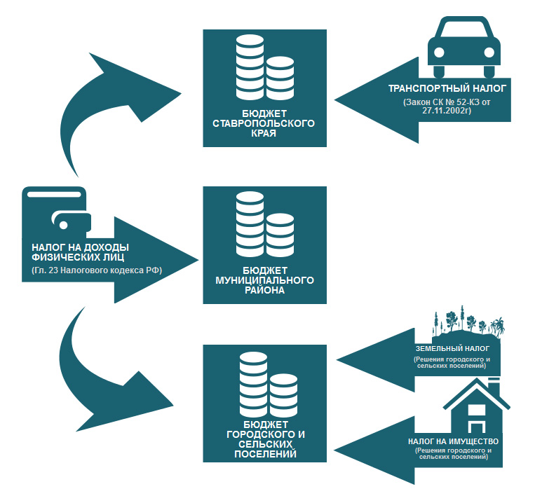
Какие налоги уплачивают жители Ипатовского района?
Тексты документов размещены в системе Консультант Плюс.

Slide 12
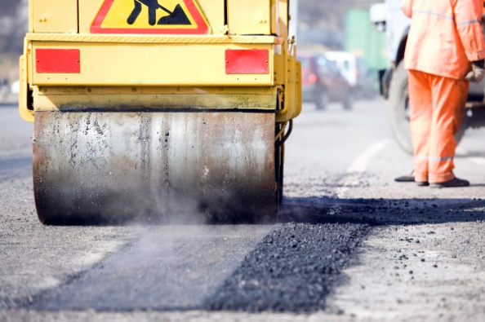
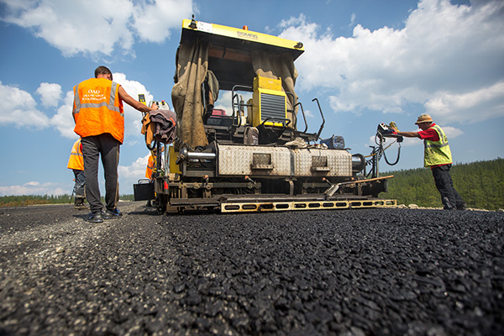
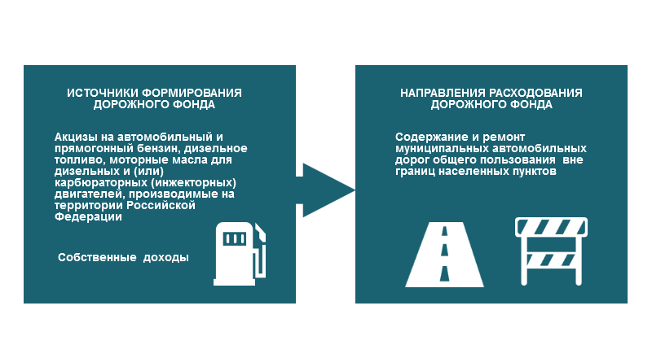
ИЗ КАКИХ СРЕДСТВ ФОРМИРУЕТСЯ
МУНИЦИПАЛЬНЫЙ ДОРОЖНЫЙ ФОНД?
9500,0
9500,0
9500,0
2018г
2019г
2017г
Дорожный фонд в 2017-2019 годах, тыс. рублей

Slide 13
ФУНКЦИОНАЛЬНАЯ СТРУКТУРА РАСХОДОВ БЮДЖЕТА ИПАТОВСКОГО МУНИЦИПАЛЬНОГО РАЙОНА СТАВРОПОЛЬСКОГО КРАЯ НА 2017 ГОД И НА ПЛАНОВЫЙ ПЕРИОД 2018 И 2019 ГОДОВ
(тыс.рублей)
Наименование раздела | 2017 год | 2018 год | 2019 год
Общегосударственные вопросы | 120767,67 | 115489,10 | 115489,10
Национальная безопасность и правоохранительная деятельность | 5002,00 | 5002,00 | 5002,00
Национальная экономика | 103264,82 | 100805,62 | 98650,42
Жилищно-коммунальное хозяйство | 177,84 | 177,84 | 177,84
Образование | 528378,46 | 487642,64 | 504095,72
Культура, кинематография | 16896,87 | 16896,87 | 16896,87
Социальная политика | 344346,81 | 316892,43 | 342187,37
Физическая культура и спорт | 900,00 | 900,00 | 900,00
Межбюджетные трансферты общего характера бюджетам субъектов Российской Федерации и муниципальных образований | 85670,00 | 90820,00 | 89870,00
Условно утвержденные расходы | - | 9902,30 | 19884,85
Итого расходов | 1205404,47 | 1144528,80 | 1193154,17

Slide 14
СТРУКТУРА РАСХОДОВ БЮДЖЕТА В РАЗРЕЗЕ РАЗДЕЛОВ КЛАССИФИКАЦИИ РАСХОДОВ БЮДЖЕТА , (%)
2017
межбюджетные трансферты
культура, кинематография
Национальная экономика
социальная политика
национальная безопасность и правоохранительная деятельность
2018
2019
образование
общегосударственные вопросы
физкультура и спорт
ЖКХ

Slide 15
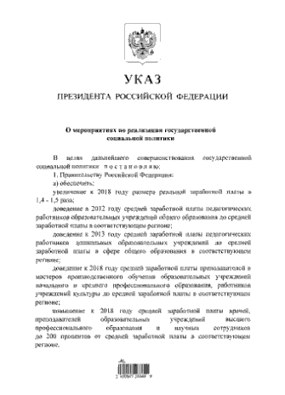

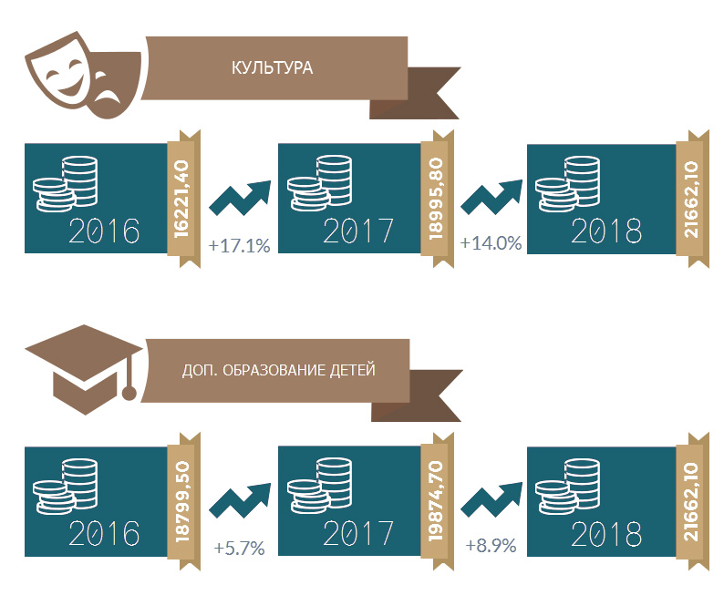
НА СКОЛЬКО ПОВЫСИТСЯ ЗАРАБОТНАЯ ПЛАТА
ОТДЕЛЬНЫХ КАТЕГОРИЙ РАБОТНИКОВ МУНИЦИПАЛЬНЫХ УЧРЕЖДЕНИЙ ИПАТОВСКОГО МУНИЦИПАЛЬНОГО РАЙОНА СК?

Slide 16
ОБЩЕГОСУДАРСТВЕННЫЕ ВОПРОСЫ
ГЛАВА ИПАТОВСКОГО МУНИЦИПАЛЬНОГО РАЙОНА СК
тыс.рублей
НАПРАВЛЕНИЕ РАСХОДОВ | 2017 год | 2018 год | 2019 год
Функционирование высшего должностного лица муниципального образования | 1342,10 | 1342,10 | 1342,10
Функционирование законодательных (представительных) органов местного самоуправления | 5705,56 | 5705,56 | 5705,56
Функционирование местных администрации | 47465,66 | 45465,66 | 45465,66
Судебная система | 6,08 | 6,08 | 6,08
Обеспечение деятельности финансовых, налоговых и таможенных органов и органов финансового (финансово-бюджетного) обеспечения | 11726,80 | 11076,80 | 11076,80
Другие общегосударственные вопросы | 54521,47 | 51892,90 | 51892,90
*КОНТРОЛЬНО-СЧЕТНАЯ КОМИССИЯ ИМР
* СОВЕТ ИПАТОВСКОГО МУНИЦИПАЛЬНОГО РАЙОНА СК
АДМИНИСТРАЦИЯ ИПАТОВСКОГО МУНИЦИПАЛЬНОГО РАЙОНА СК
КАНДИДАТЫ В ПРИСЯЖНЫЕ ЗАСЕДАТЕЛИ

Slide 17
НАЦИОНАЛЬНАЯ БЕЗОПАСНОСТЬ И
ПРАВООХРАНИТЕЛЬНАЯ ДЕЯТЕЛЬНОСТЬ
тыс.рублей
НАПРАВЛЕНИЕ РАСХОДОВ | 2017 год | 2018 год | 2019 год
Защита населения и территории от чрезвычайных ситуаций природного и техногенного характера, гражданская оборона | 5002,00 | 5002,00 | 5002,00
НАЦИОНАЛЬНАЯ ЭКОНОМИКА
НАПРАВЛЕНИЕ РАСХОДОВ | 2017 год | 2018 год | 2019 год
Сельское хозяйство и рыболовство | 92558,32 | 61333,75 | 61333,75
Дорожное хозяйство (дорожные фонды) | 9500,00 | 9500,00 | 9500,00
Другие вопросы в области национальной экономики | 1206,50 | 1206,50 | 1206,50
КУЛЬТУРА, КИНЕМАТОГРАФИЯ
НАПРАВЛЕНИЕ РАСХОДОВ | 2017 год | 2018 год | 2019 год
Культура | 16896,87 | 18405,47 | 18405,47

Slide 18
ЖИЛИЩНО-КОММУНАЛЬНОЕ ХОЗЯЙСТВО
тыс.рублей
НАПРАВЛЕНИЕ РАСХОДОВ | 2017 год | 2018 год | 2019 год
Другие вопросы в области жилищно-коммунального хозяйства | 177,84 | 1206,50 | 1206,50
ОБРАЗОВАНИЕ
НАПРАВЛЕНИЕ РАСХОДОВ | 2017 год | 2018 год | 2019 год
Дошкольное образование | 171817,52 | 159434,37 | 167543,57
Общее образование | 308052,88 | 279700,21 | 288044,09
Дополнительное образование детей | 33955,15 | 33955,15 | 33955,15
Молодежная политика и оздоровление детей | 8614,69 | 8614,69 | 8614,69
Другие вопросы в области образования | 5938,22 | 5938,22 | 5938,22
ФИЗИЧЕСКАЯ КУЛЬТУРА И СПОРТ
НАПРАВЛЕНИЕ РАСХОДОВ | 2017 год | 2018 год | 2019 год
Массовый спорт | 900,00 | 700,00 | 700,00

Slide 19
СОЦИАЛЬНАЯ ПОЛИТИКА
тыс.рублей
НАПРАВЛЕНИЕ РАСХОДОВ | 2017 год | 2018 год | 2019 год
Социальное обеспечение населения | 240663,11 | 248277,49 | 248277,49
Охрана семьи и детства | 86275,97 | 73021,00 | 73021,00
Другие вопросы в области социальной политики | 17407,73 | 17114,13 | 17114,13
МЕЖБЮДЖЕТНЫЕ ТРАНСФЕРТЫ ОБЩЕГО ХАРАКТЕРА БЮДЖЕТАМ БЮДЖЕТНОЙ СИСТЕМЫ РОССИЙСКОЙ ФЕДЕРАЦИИ
НАПРАВЛЕНИЕ РАСХОДОВ | 2017 год | 2018 год | 2018 год
Дотации на выравнивание бюджетной обеспеченности субъектов Российской Федерации и муниципальных образований | 34268,00 | 30878,00 | 30878,00
Иные дотации | 51402,00 | 46318,00 | 46318,00

Slide 20

МУНИЦИПАЛЬНАЯ ПРОГРАММА
«СОЦИАЛЬНАЯ ПОДДЕРЖКА ГРАЖДАН В ИПАТОВСКОМ МУНИЦИПАЛЬНОМ РАЙОНЕ СК»
Цель программы – повышение уровня и качества жизни населения Ипатовского района
2017 год – 329344,55 тыс.руб.
2018 год – 301890,17 тыс.руб.
2019 год – 327185,11 тыс.руб.
тыс.рублей
Подпрограммы программы | 2017 год | 2018 год | 2019 год
Социальное обеспечение населения Ипатовского муниципального района СК | 311696,82 | 284231,24 | 309526,18
Доступная среда | 240,00 | 240,00 | 240,00
Обеспечение реализации муниципальной программы «Социальная поддержка граждан в Ипатовском муниципальном районе СК» и общепрограммные мероприятия | 17407,73 | 17418,93 | 17418,93

Slide 21
ОСНОВНЫЕ ПОКАЗАТЕЛИ КОНЕЧНЫХ РЕЗУЛЬТАТОВ ПРОГРАММЫ
Наименование показателя муниципальной программы | 2016 | 2017 | 2018 | 2019
Муниципальная программа «Социальная поддержка граждан в Ипатовском муниципальном районе СК"
Доля граждан, которым предоставлены меры социальной поддержки, в общей численности граждан, обратившихся и имеющих право на их получение в соответствии с законодательством РФ и СК, % | 100 | 100 | 100 | 100
Доля доступных для инвалидов и других маломобильных групп населения приоритетных объектов социальной, транспортной, инженерной инфраструктур в общем количестве приоритетных объектов в районе, % | 31,8 | 31,8 | 31,8 | 31,8
Подпрограмма «Социальное обеспечение населения Ипатовского муниципального района СК»
Доля граждан, которым предоставлены меры социальной поддержки, в общей численности граждан, обратившихся и имеющих право на их получение в соответствии с законодательством РФ и СК, % | 100 | 100 | 100 | 100
Численность многодетных семей, получающих ежемесячную денежную компенсацию на каждого ребенка в возрасте до 18 лет | 690 | 695 | 700 | 705
Численность детей, на которых назначено ежемесячное пособие на ребенка | 5453 | 5536 | 5610 | 5615
Численность семей, получающих субсидии на оплату жилого помещения и коммунальных услуг | 2049 | 2050 | 2051 | 2051
Подпрограмма «Доступная среда»
Количество доступных для инвалидов и других маломобильных групп населения приоритетных объектов социальной, транспортной, инженерной инфраструктур в общем количестве приоритетных объектов в районе | 14 | 14 | 14 | 14

Slide 22
РАСХОДЫ НА СОЦИАЛЬНУЮ ПОДДЕРЖКУ НАСЕЛЕНИЯ
НАИМЕНОВАНИЕ ВЫПЛАТЫ | 2017 год
 | КОЛ-ВО ПОЛУЧАТЕЛЕЙ | РАСХОДЫ, тыс.рублей
Меры социальной поддержки по оплате жилых помещений, отопления и освещения педработникам образовательных организаций, проживающим и работающим в сельских населенных пунктах | 423 | 9793,07
Оплата жилищно-коммунальных услуг отдельным категориям граждан | 5026 | 44659,80
Выплаты инвалидам компенсаций страховых премий по договорам ОСАГО владельцев транспортных средств | 3 | 7,60
Выплаты государственных пособий лицам, не подлежащим обязательному социальному страхованию на случай временной нетрудоспособности и в связи с материнством, и лицам, уволенным в связи с ликвидацией организаций | 1050 | 35177,50
Обеспечение мер социальной поддержки ветеранов труда СК | 3144 | 51804,70
Обеспечение мер социальной поддержки реабилитированных лиц и лиц, признанных пострадавшими от политических репрессий | 52 | 792,13
Предоставление государственной социальной помощи малоимущим семьям, малоимущим одиноко проживающим гражданам | 300 | 1087,03
Выплата ежегодного социального пособия на проезд учащимся (студентам) | 66 | 77,60
Предоставление мер социальной поддержки многодетным семьям | 843 | 9841,00
Предоставление гражданам субсидий на оплату жилого помещения и коммунальных услуг | 1950 | 37510,00
Обеспечение мер социальной поддержки ветеранов труда и тружеников тыла | 3392 | 53536,58
Ежемесячная доплата к пенсии гражданам, ставшим инвалидами при исполнении служебных обязанностей в районах боевых действий | 5 | 51,00
Ежемесячные денежные выплаты семьям погибших ветеранов боевых действий | 16 | 146,50
Осуществление ежегодной денежной выплаты лицам, награжденным нагрудным знаком «Почетный донор России» | 132 | 1749,50

Slide 23
РАСХОДЫ В ОБЛАСТИ ОХРАНЫ СЕМЬИ И ДЕТСТВА
НАИМЕНОВАНИЕ ВЫПЛАТЫ | 2017 год
 | КОЛ-ВО ПОЛУЧА-ТЕЛЕЙ | РАСХОДЫ, тыс.рублей
Компенсация части платы, взимаемой с родителей (законных представителей) за присмотр и уход за детьми, посещающими образовательные организации, реализующие образовательные программы дошкольного образования | 1831 | 6363,68
Выплаты денежных средств на содержание ребенка опекуну (попечителю) | 83 | 5161,52
Выплаты на содержание детей-сирот и детей, оставшихся без попечения родителей, в приемных семьях, а также на вознаграждение, причитающееся приемным родителям | 18 | 3432,06
Выплата единовременного пособия усыновителям | 2 | 285,00
Ежегодная денежная компенсация многодетным семьям на приобретение школьной и спортивной одежды | 770 | 778,22
Компенсация расходов на капитальный ремонт общего имущества в многоквартирном доме отдельным категориям граждан | 225 | 364,69
Единовременное пособие беременной жене военнослужащего, проходящего военную службу по призыву, а также ежемесячное пособие на ребенка военнослужащего, проходящего военную службу по призыву | 4 | 107,00
Ежемесячное пособие на ребенка | 4000 | 33478,89
Ежемесячная денежная выплата, назначаемая в случае рождения третьего ребенка или последующих детей до достижения ребенком возраста трех лет, за счет средств федерального бюджета | 478 | 37447,82

Slide 24

МУНИЦИПАЛЬНАЯ ПРОГРАММА
«РАЗВИТИЕ ОБРАЗОВАНИЯ В ИПАТОВСКОМ МУНИЦИПАЛЬНОМ РАЙОНЕ СК»
Цели программы - обеспечение всеобщей доступности и общественно приемлемого непрерывного, качественного образования для удовлетворения образовательной потребности населения Ипатовского района через создание условий для обновления структуры и содержания образования, способствующего духовному, физическому и интеллектуальному развитию детей и молодежи.
2017 год – 566915,42 тыс.руб.
2018 год – 526179,60 тыс.руб. 2018год – 542632,68 тыс.руб.
(тыс.руб.)
Подпрограммы программы | 2017 год | 2018 год | 2019 год
Развитие дошкольного, общего и дополнительного образования в Ипатовском муниципальном районе Ставропольского края | 525,7 | 480837,78 | 497290,86
Пожарная безопасность образовательных учреждений Ипатовского района Ставропольского края | 1592,42 | 1592,42 | 1592,42
Обеспечение реализации муниципальной программы «Развитие образования в Ипатовском муниципальном районе Ставропольского края» и общепрограммные мероприятия» | 43749,40 | 43749,40 | 43749,40

Slide 25
ОСНОВНЫЕ ПОКАЗАТЕЛИ КОНЕЧНЫХ
РЕЗУЛЬТАТОВ ПРОГРАММЫ
Наименование показателя муниципальной программы | 2016 | 2017 | 2018 | 2019
Муниципальная программа "Развитие образования в Ипатовском муниципальном районе СК "
Удельный вес численности населения школьного возраста, охваченного образованием, в общей численности населения данной категории, %. | 99 | 99 | 99,5 | 99,5
Доступность дошкольного образования (охват детей в возрасте 3-7 лет услугами дошкольного образования),%. | 95 | 95 | 95 | 95
Охват детей в возрасте 5-18 лет программами дополнительного образования (удельный вес численности детей, получающих услуги дополнительного образования, в общей численности детей в возрасте 5-18 лет),%. | 80 | 80 | 80 | 85
Подпрограмма «Развитие дошкольного, общего и дополнительного образования в Ипатовском муниципальном районе СК»
Доля детей в возрасте 1-6 лет, получающих дошкольную образовательную услугу и услугу по их содержанию в муниципальных образовательных организациях в общей численности детей в возрасте 1-6 лет,% | 64 | 65 | 66 | 67
Доля детей в возрасте 1-6 лет, стоящих на учете для определения в муниципальные дошкольные образовательные организации, в общей численности детей в возрасте 1-6 лет,% | 12 | 11 | 10 | 10
Удельный вес детей первой и второй групп здоровья в общей численности обучающихся в муниципальных общеобразовательных учреждениях, %. | 89,0 | 89,5 | 89,5 | 90,0
Удельный вес детей, охваченных летним отдыхом от общего числа учащихся (без выпускников 11 классов),%. | 85,9 | 86,0 | 86,0 | 87,0
Доля учащихся, охваченных всеми видами питания, %. | 95,9 | 96,0 | 96,0 | 97,0
Доля организаций, в которых созданы условия для получения качественного образования детям с ограниченными возможностями здоровья (детям-инвалидам), общей численности организаций образования, % | 100 | 100 | 100 | 100

Slide 26
ОСНОВНЫЕ ПОКАЗАТЕЛИ КОНЕЧНЫХ РЕЗУЛЬТАТОВ ПРОГРАММЫ
Наименование показателя муниципальной программы | 2016 | 2017 | 2018 | 2019
Доля лиц, сдавших единый государственный экзамен по русскому языку и математике, в общей численности выпускников, %. | 99,1 | 99,2 | 99,2 | 99,5
Доля лиц с высшим профессиональным образованием в общей численности педработников муниципальных образовательных организаций, % | 68,5 | 68,7 | 69,0 | 70,0
Удельный вес численности учителей в возрасте до 35 лет в общей численности учителей общеобразовательных организаций | 14 | 15 | 15 | 15
Доля педагогов муниципальных образовательных организаций, имеющих стаж педработы до 5 лет, в общей численности педработников, % | 4,7 | 5,0 | 5,0 | 7,0
Доля педработников, прошедших в текущем году обучение по новым моделям повышения квалификации. в общей численности педагогов, % | 20,6 | 20,8 | 21,0 | 25,0
Охват детей в возрасте 5-18 лет программами допобразования (удельный вес численности детей, получающих услуги дополнительного образования, в общей численности детей в возрасте 5-18 лет), %. | 80 | 80 | 80 | 85
Увеличение контингента учащихся в организациях дополнительного образования детей в сфере культуры, чел. | 620 | 625 | 630 | 750
Удельный вес численности обучающихся по программам общего образования, участвующих в олимпиадах и конкурсах различного уровня, в общей численности обучающихся по программам общего образования, % | 45,4 | 45,6 | 46,0 | 50,0
Доля муниципальных общеобразовательных учреждений, здания которых находятся в аварийном состоянии или требуют капитального ремонта, в общем количестве муниципальных общеобразовательных учреждений, %. | 4,3 | 4,3 | 4,3 | 3,0

Slide 27
ОСНОВНЫЕ ПОКАЗАТЕЛИ КОНЕЧНЫХ
РЕЗУЛЬТАТОВ ПРОГРАММЫ
Наименование показателя муниципальной программы | 2016 | 2017 | 2018 | 2019
Подпрограмма «Пожарная безопасность образовательных учреждений Ипатовского района СК»
Оснащение учреждений средствами охранно-пожарной автоматики и оповещения о пожаре, ед. | 70 | 80 | 100 |  | 100
Количество образовательных организаций, в которых произведена обработка огнезащитным составом деревянных конструкций зданий, ед. | 27 | 27 | 27 |  | 27
Количество образовательных организаций, в которых устройство, ремонт и испытание наружных эвакуационных и пожарных лестниц на зданиях , ед. | 8 | 10 | 10 |  | 10
Приобретение средств пожаротушения, схем эвакуации людей и указателей, средств индивидуальной защиты обучающихся, перезарядка огнетушителей, ед.. | 0 | 0 | 0 |  | 50
Подпрограмма «Обеспечение реализации муниципальной программы «Развитие образования в Ипатовском муниципальном районе СК» и общепрограммные мероприятия»
Освоение средств предусмотренных подпрограммой | 100 | 100 | 100 |  | 100

Slide 28
НА КАКИЕ ЦЕЛИ НАПРАВЯТСЯ СРЕДСТВА ПОДПРОГРАММЫ «Развитие дошкольного, общего и дополнительного образования в Ипатовском муниципальном районе
Ставропольского края» В 2017 ГОДУ?
521573,60 ТЫС.РУБЛЕЙ
МАОУ ДОД ДООЦ «ЛЕСНАЯ СКАЗКА»
МБОУ ДОД
ОТДЕЛ ОБРАЗОВАНИЯ
ОБЩЕЕ ОБРАЗОВАНИЕ
ДОШКОЛЬНОЕ ОБРАЗОВАНИЕ
694,00 ТЫС.РУБЛЕЙ
124207,52 ТЫС.РУБЛЕЙ
82662,88 ТЫС.РУБЛЕЙ
180844,43 ТЫС.РУБЛЕЙ
1767,15 ТЫС.РУБЛЕЙ
27661,46 ТЫС.РУБЛЕЙ
ДОПОЛНИТЕЛЬНОЕ ОБРАЗОВАНИЕ
10224,35 ТЫС.РУБЛЕЙ
МБОУ ДОУ Д/С
МБОУ СОШ
87148,13 ТЫС.РУБЛЕЙ
КОМПЕНСАЦИЯ ЧАСТИ РОДИТЕЛЬСКОЙ ПЛАТЫ ЗА
СОДЕРЖАНИЕ РЕБЕНКА В ДОШКОЛЬНЫХ
ОБРАЗОВАТЕЛЬНЫХ УЧРЕЖДЕНИЯХ 6363,68 ТЫС.РУБЛЕЙ

Slide 29
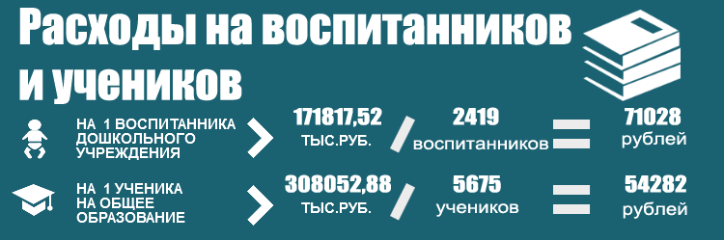
СКОЛЬКО ТРАТИТСЯ СРЕДСТВ ИЗ БЮДЖЕТА РАЙОНА
НА ОБРАЗОВАНИЕ
7970,02
В летнее время предоставляет свои услуги загородный МАОУ ДОД ДООЦ «Лесная сказка». Ежегодно во время летних каникул в нем отдыхают около 300 детей и подростков.
На территории района ежегодно действует 25 оздоровительных лагерей дневного пребывания детей.

Slide 30

МУНИЦИПАЛЬНАЯ ПРОГРАММА
« УЛУЧШЕНИЕ КУЛЬТУРНО-ДОСУГОВОГО УРОВНЯ ЖИЗНИ НАСЕЛЕНИЯ, ОБЕСПЕЧЕНИЕ ОБЩЕСТВЕННОГО ПОРЯДКА НА ТЕРРИТОРИИ ИПАТОВСКОГО МУНИЦИПАЛЬНОГО РАЙОНА СК»
Цели программы – реализация конституционных прав в сферах культуры, физической культуры и спорта, молодежной политики, межнациональных и этноконфессиональных отношений и обеспечение эффективности в системе профилактики правонарушений
2017 год – 20700,27 тыс.руб.
2018 год – 20700,27тыс.руб.
2019год – 20700,27 тыс.руб.
ОСНОВНЫЕ ПОКАЗАТЕЛИ КОНЕЧНЫХ РЕЗУЛЬТАТОВ ПРОГРАММЫ
Наименование подпрограмм | 2017 год | 2018 год | 2019 год
Развитие культуры в Ипатовском муниципальном районе СК | 16896,87 | 16896,87 | 16896,87
Реализация молодежной политики в Ипатовском муниципальном районе СК | 2747,40 | 2747,40 | 2747,40
Развитие массовой физической культуры и спорта в Ипатовском муниципальном районе СК | 900,00 | 900,00 | 900,00
Межнациональные отношения и поддержка казачества в Ипатовском муниципальном районе СК | 97,00 | 97,00 | 97,00
Обеспечение общественного порядка, профилактика правонарушений, незаконного потребления и оборота наркотиков в Ипатовском муниципальном районе СК | 59,00 | 59,00 | 59,00

Slide 31
ОСНОВНЫЕ ПОКАЗАТЕЛИ КОНЕЧНЫХ РЕЗУЛЬТАТОВ ПРОГРАММЫ
Наименование показателей результатов программы | 2016 год | 2017 год | 2018 год | 2019 год
Доля граждан, вовлеченных в культурно- досуговую деятельность , % | 74,0 | 74,5 | 75,0 | 75,5
Доля молодых граждан, вовлеченных в мероприятия по реализации молодежной политики , % | 73,4 | 73,5 | 73,6 | 73,7
Доля граждан, вовлеченных в регулярных в регулярные занятия физической культурой и спортом, % | 17,4 | 17,5 | 17,6 | 17,7
Доля граждан, вовлеченных в мероприятия, направленные на гармонизацию межнациональных отношений и развитие казачества, % | 22,9 | 23,0 | 23,1 | 23,2
Количество мероприятий профилактической направленности, ед. | 105 | 110 | 115 | 120
Подпрограмма «Развитие культуры в Ипатовском муниципальном районе СК»
Количество экземпляров библиотечного фонда муниципальных библиотек Ипатовского района на 1000 человек населения, тыс.экземпляров | 8,4 | 8,5 | 8,6 | 8,7
Объём книговыдач, ед. | 616,7 | 616,7 | 616,7 | 616,7
Количество районных культурно- досуговых мероприятий, ед. | 18 | 18 | 19 | 19

Slide 32
ОСНОВНЫЕ ПОКАЗАТЕЛИ КОНЕЧНЫХ РЕЗУЛЬТАТОВ ПРОГРАММЫ
Наименование показателей результатов программы | 2016 год | 2017 год | 2018 год | 2019 год
Участие в краевых культурно – досуговых мероприятий, ед. | 5 | 5 | 6 | 6
Число культурно-досуговых мероприятий, проводимых на базе культурно– досуговых учреждений Ипатовского района Ставропольского края, ед. | 7117 | 7118 | 7119 | 7120
Число клубных формирований в муниципальных учреждениях культурно-досугового типа Ипатовского района Ставропольского края, ед. | 294 | 295 | 296 | 297
Подпрограмма «Реализация молодежной политики в Ипатовском муниципальном районе СК»
Доля молодых граждан, вовлеченных в мероприятия направленные на духовно-нравственное воспитание молодежи Ипатовского района, реализацию ее научно-технического и творческого потенциала , развитие созидательной активности молодежи, % | 65,2 | 65,3 | 65,4 | 65,5
Доля молодых граждан, принимающих участие в деятельности детских и молодежных организаций, в общем количестве молодых граждан, % | 51,8 | 51,9 | 52,0 | 52,1

Slide 33
ОСНОВНЫЕ ПОКАЗАТЕЛИ КОНЕЧНЫХ РЕЗУЛЬТАТОВ ПРОГРАММЫ
Наименование показателей результатов программы | 2016 год | 2017 год | 2018 год | 2019 год
Доля молодых граждан, задействованных в мероприятиях по работе с инициативной и талантливой молодежью, в общем количестве молодых граждан, % | 10,1 | 10,2 | 10,3 | 10,4
Подпрограмма «Развитие массовой физической культуры и спорта в Ипатовском муниципальном районе СК»
Доля населения Ипатовского района систематически занимающегося физической культурой и спортом, % | 17,4 | 17,5 | 17,6 | 17,7
Количество проводимых физкультурно-спортивных мероприятий, ед. | 37 | 38 | 39 | 40
Подпрограмма «Межнациональные отношения и поддержка казачества в Ипатовском муниципальном районе СК»
Количество районных мероприятий, направленных на гармонизацию межнациональных и этноконфессиональных отношений, ед. | 16 | 17 | 18 | 19
Количество районных мероприятий, направленных на военно-патриотическое воспитание казачьей молодежи и способствующих возрождению казачьих традиций, ед. | 9 | 9 | 9 | 9

Slide 34
ОСНОВНЫЕ ПОКАЗАТЕЛИ КОНЕЧНЫХ РЕЗУЛЬТАТОВ ПРОГРАММЫ
Наименование показателей результатов программы | 2016 год | 2017 год | 2018 год | 2019 год
Подпрограмма «Обеспечение общественного порядка, профилактика правонарушений, незаконного потребления и оборота наркотиков в Ипатовском муниципальном районе СК»
Количество профилактических мероприятий, направленных на снижение масштабов незаконного потреблений о оборота наркотиков, а также алкогольной и табачной продукции, а также путем увеличения количества несовершеннолетних общеобразовательных учреждений и образовательных организаций среднего профессионального образования, прошедших тестирование на предмет раннего выявления немедицинского потребления наркотических и психотропных веществ, ед. | 105 | 110 | 115 | 120
Число граждан, принимающих участие в охране общественного порядка на территории Ипатовского мунрайона СК и оказывающих помощь правоохранительным органам в раскрытии и предупреждении правонарушений, ед. | 102 | 115 | 125 | 130
Количество публикаций в СМИ о проводимых профилактических мероприятиях и изготовление полиграфической продукции, ед. | 270 | 280 | 285 | 290

Slide 35

МУНИЦИПАЛЬНАЯ ПРОГРАММА
«РАЗВИТИЕ ЭКОНОМИКИ, МАЛОГО И СРЕДНЕГО БИЗНЕСА, ПОТРЕБИТЕЛЬСКОГО РЫНКА И УЛУЧШЕНИЕ ИНВЕСТИЦИОННОГО КЛИМАТА В ИПАТОВСКОМ МУНИЦИПАЛЬНОМ РАЙОНЕ СК»
Цель программы - формирование благоприятного инвестиционного климата и положительного имиджа района; создание благоприятных условий для развития малого и среднего предпринимательства; развитие сферы потребительского рынка и повышение доступности товаров и услуг для населения района; увеличение объема производства продукции сельского хозяйства.
2017 год
154694,40 тыс.руб.
2018 год
151255,50 тыс.руб.
2019 год
149100,30 тыс.руб.
(тыс.руб.)
НАИМЕНОВАНИЕ ПОДПРОГРАММЫ | 2017 ГОД | 2018 ГОД | 2019 ГОД
Формирование благоприятного инвестиционного климата и положительного имиджа Ипатовского муниципального района СК | 15,00 | 15,00 | 15,00
Развитие малого и среднего предпринимательства на территории Ипатовского муниципального района СК | 370,00 | 370,0 | 370,0
Развитие потребительского рынка в Ипатовском муниципальном районе СК | 35,00 | 35,00 | 35,00
Снижение административных барьеров, оптимизация и повышение качества предоставления государственных и муниципальных услуг | 11896,00 | 11896,00 | 11896,00
Обеспечение реализации программы и иные мероприятия | 49820,08 | 48840,38 | 48840,38
Развитие сельского хозяйства в Ипатовском муниципальном районе Ставропольского края | 92558,32 | 90099,12 | 87943,92

Slide 36
ОСНОВНЫЕ ПОКАЗАТЕЛИ КОНЕЧНЫХ
РЕЗУЛЬТАТОВ ПРОГРАММЫ
Наименование показателя муниципальной программы | 2016 | 2017 | 2018 | 2019
Муниципальная программа «Развитие экономики, малого и среднего бизнеса, потребительского рынка и улучшение инвестиционного климата в Ипатовском муниципальном районе Ставропольского края»
Количество субъектов малого и среднего предпринимательства в Ипатовском районе, всего ,единиц. | 1955 | 1985 | 2018 | 2078
Число субъектов малого и среднего предпринимательства в расчете на 10 тыс. человек населения, единиц. | 326,7 | 336,5 | 345,5 | 354,0
Индекс оборота розничной торговли к предыдущему году в действующих ценах, %. | 103,0 | 103,5 | 105,0 | 106,0
Темп роста оборота общественного питания к предыдущему году в действующих ценах, %. | 4 | 5 | 6 | 6
Темп роста объема бытовых услуг к предыдущему году в действующих ценах, %. | 106,7 | 108,0 | 108,5 | 108,5
Подпрограмма «Формирование благоприятного инвестиционного климата и положительного имиджа Ипатовского муниципального района Ставропольского края»
Индекс физического объема инвестиций в основной капитал района( без субъектов малого предпринимательства) , %. | 52,0 | 55,0 | 65,0 | 75,0
Объем инвестиций в основной капитал (за исключением бюджетных средств) в расчете на 1 жителя, тыс.рублей. | 36,4 | 36,6 | 37,8 | 38,5
Количество информационных материалов , баннеров , изготовленных с целью позиционирования инвестиционной деятельности, ед. | 4 | 5 | 6 | 7
Объем инвестиций в основной капитал района в расчете на 1 жителя, тыс.рублей | 38,9 | 39,2 | 39,5 | 40,0
Индекс объема отгруженных товаров собственного производства, выполненных работ и услуг в Ипатовском районе, % | 114,5 | 115,0 | 115,2 | 115,5

Slide 37
ОСНОВНЫЕ ПОКАЗАТЕЛИ КОНЕЧНЫХ
РЕЗУЛЬТАТОВ ПРОГРАММЫ
Наименование показателя муниципальной программы | 2016 | 2017 | 2018 | 2019
Подпрограмма "Развитие малого и среднего предпринимательства на территории Ипатовского муниципального района СК"
Количество субъектов малого и среднего предпринимательства в Ипатовском районе, всего | 1955 | 1985 | 1985 | 2078
в т.ч. количество предприятий малого и среднего предпринимательства в Ипатовском районе | 170 | 170 | 173 | 173
в т.ч.количество индивидуальных предпринимателей в Ипатовском районе | 1785 | 1815 | 1845 | 1875
Доля среднесписочной численности работников (без внешних совместителей) малых и средних предприятий в среднесписочной численности работников (без внешних совместителей) всех предприятий и организаций, %. | 33,5 | 34,0 | 34,5 | 35,0
Число субъектов малого и среднего предпринимательства в расчете на 10 тыс. человек населения | 326,7 | 336,5 | 345,5 | 354,0
Количество изготовленных информационных материалов, баннеров по вопросам развития и поддержки субъектов малого и среднего предпринимательства, ед, | 10 | 11 | 11 | 11
Подпрограмма «Развитие потребительского рынка в Ипатовском муниципальном районе Ставропольского края»
Индекс оборота розничной торговли, %. | 103,0 | 103,5 | 105,0 | 106,0
Темп роста оборота общественного питания к предыдущему году в действующих ценах, %. | 106,7 | 108,0 | 108,5 | 109,0
Темп прироста оборота розничной торговли на 1 жителя района к предыдущему году (в действующих ценах ), %. | 7,8 | 8,0 | 8,2 | 8,4
Темп прироста обеспеченности бытовыми услугами на 1 жителя района к предыдущему году (в действующих ценах), %. | 3,0 | 3,5 | 3,7 | 3,7
Количество изготовленных информационных материалов, баннеров по вопросам торгового и бытового обслуживания населения, ед. | 5 | 6 | 7 | 7

Slide 38
ОСНОВНЫЕ ПОКАЗАТЕЛИ КОНЕЧНЫХ
РЕЗУЛЬТАТОВ ПРОГРАММЫ
Наименование показателя муниципальной программы | 2016 |  | 2017 |  | 2018 |  | 2019
Подпрограмма «Снижение административных барьеров, оптимизация и повышение качества предоставления государственных и муниципальных услуг в Ипатовском муниципальном районе СК, в том числе на базе многофункционального центра предоставления государственных и муниципальных услуг в Ипатовском муниципальном районе СК»
Время ожидания в очереди населения и организаций при обращении за предоставлением государственных и муниципальных услуг в органы местного самоуправления Ипатовского муниципального района СК, минут. |  | 15 |  | 15 |  | 15 |  | 15
Среднее количество обращений заявителей из числа представителей бизнес-сообщества в органы местного самоуправления Ипатовского муниципального района СК для получения одной государственной или муниципальной услуги, связанной со сферой предпринимательской деятельности, единиц. |  | 2 |  | 2 |  | 2 |  | 2
Доля заявителей, удовлетворенных качеством и доступностью государственных и муниципальных услуг, предоставляемых на базе МФЦ, от общего числа опрошенных заявителей ,% |  | 70 |  | 90 |  | 90 |  | 90
Доля заявителей, использующих механизм получения государственных и муниципальных услуг в электронной форме от общего числа опрошенных заявителей, % |  | 10 |  | 30 |  | 70 |  | 70
Доля граждан, удовлетворенных качеством и доступностью государственных и муниципальных услуг, предоставляемых органами местного самоуправления Ипатовского муниципального района Ставропольского края, от общего числа опрошенных заявителей,% |  | 50 |  | 60 |  | 90 |  | 90
Доля населения Ипатовского муниципального района СК, имеющего доступ к получению государственных и муниципальных услуг по принципу «одного окна» по месту пребывания, в том числе на базе многофункциональном центре, %. |  | 90 |  | 90 |  | 90 |  | 90

Slide 39
ОСНОВНЫЕ ПОКАЗАТЕЛИ КОНЕЧНЫХ
РЕЗУЛЬТАТОВ ПРОГРАММЫ
Наименование показателя муниципальной программы | 2016 | 2017 | 2018 | 2019
Подпрограмма «Обеспечение реализации программы администрации Ипатовского муниципального района СК и иных мероприятий»
Доля средств, направленных на обеспечение гарантий муниципальных служащих аппарата администрации Ипатовского муниципального района СК в соответствии с законодательством Ставропольского края, связанных с выполнением функций и государственных полномочий в общей сумме средств, предусмотренных на реализацию Подпрограммы, % | 74,9 | 75,0 | 75,0 | 75,0
Доля средств, направленных на увеличение стоимости основных средств и материальных запасов, обеспечивающих выполнение муниципальных функций и государственных гарантий органами местного самоуправления, % | 9,6 | 9,6 | 9,6 | 9,6
Количество проверок органами опеки и попечительства исполнения опекунами своих обязанностей и условий жизни подопечных, проживающих с опекунами (попечителями) и в учреждениях социальной защиты, ед. | 510 | 515 | 520 | 520
Количество правонарушений совершенных несовершеннолетними гражданами и с их участием , ед. | 12 | 11 | 10 | 9

Slide 40
ОСНОВНЫЕ ПОКАЗАТЕЛИ КОНЕЧНЫХ РЕЗУЛЬТАТОВ ПРОГРАММЫ
Наименование показателя муниципальной программы | 2016 |  | 2017 |  | 2018 |  | 2019
Подпрограмма "Развитие сельского хозяйства в Ипатовском муниципальном районе СК"
Рентабельность сельскохозяйственных организаций (с учетом субсидий), % |  | 14 |  | 14 |  | 14 |  | 14
Среднемесячная номинальная заработная плата в сельском хозяйстве (по сельскохозяйственным организациям, не относящимся к субъектам малого предпринимательства), рублей |  | 17198,5 |  | 18917,0 |  | 20808,7 |  | 21851,20
Производство продукции растениеводства в хозяйствах всех категорий района, тыс. тонн
зерновых и зернобобовых |  | 515,0 |  | 517,0 |  | 520,0 |  | 522,0
подсолнечника |  | 25,1 |  | 25,3 |  | 25,4 |  | 25,6
Винограда |  | 330 |  | 340 |  | 350 |  | 360
плодово-ягодной продукции |  | 970 |  | 1000 |  | 1050 |  | 1100
овощей |  | 29,2 |  | 29,4 |  | 30,0 |  | 30,2
картофеля |  | 3,7 |  | 3,7 |  | 3,8 |  | 3,9
Производство продукции животноводства в хозяйствах всех категорий района, тыс.тонн
производство скота и птицы на убой ( в живом весе) |  | 8,2 |  | 8,2 |  | 8,35 |  | 8,48
производство молока |  | 58,0 |  | 58,9 |  | 60,9 |  | 61,5
Маточное поголовье овец и коз в сельскохозяйственных организациях, кфх, включая индивидуальных предпринимателей, тыс.голов |  | 14,0 |  | 14,5 |  | 15,0 |  | 16,0
Поголовье крупного рогатого скота мясных пород и помесного скота, полученного от скрещивания со специализированными мясными породами в сельскохозяйственных организациях, кфх, включая индивидуальных предпринимателей, тыс.голов |  | 7,25 |  | 7,30 |  | 7,40 |  | 7,50
Количество сельскохозяйственных организаций Ипатовского района охваченных соревнованием, % |  | 100 |  | 100 |  | 100 |  | 100
Количество личных подсобных хозяйств находящихся на территории Ипатовского муниципального района Ставропольского края, ед. |  | 13774 |  | 13781 |  | 13795 |  | 13805
Количество поголовья овец в личных подсобных хозяйствах , находящихся на территории Ипатовского муниципального района Ставропольского края, ед. |  | 26048 |  | 26829 |  | 27902 |  | 28125

Slide 41
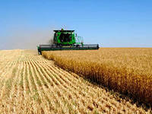
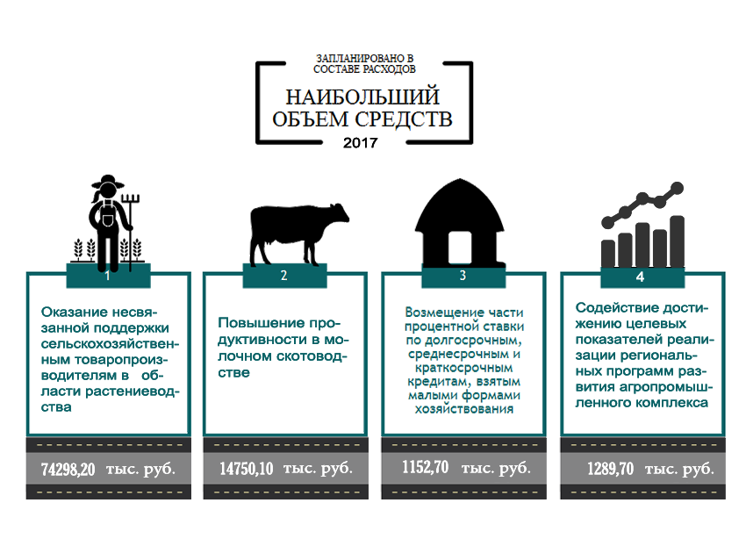
Сколько средств планируется направить в 2017-2019 годах на поддержку сельского хозяйства?
2017 год
92558,32 тыс.рублей
2018 год
90099,12 тыс.рублей
2019 год
87943,92 тыс.рублей

Slide 42

МУНИЦИПАЛЬНАЯ ПРОГРАММА
« УПРАВЛЕНИЕ ИМУЩЕСТВОМ ИПАТОВСКОГО МУНИЦИПАЛЬНОГО РАЙОНА СК»
Цель программы - развитие и совершенствование имущественных и земельных отношений для обеспечения решения задач социально-экономического развития Ипатовского муниципального района Ставропольского края.
2017 год
7280,00 тыс.рублей
2018 год
7280,00
тыс.рублей
2019 год
7280,00
тыс.рублей
тыс.руб.
НАИМЕНОВАНИЕ ПОДПРОГРАММЫ | 2017 год | 2018 год | 2019 год
Управление муниципальной собственностью Ипатовского муниципального района Ставропольского края в области имущественных и земельных отношений | 1500,00 | 1500,00 | 1500,00
Обеспечение реализации программы «Управление имуществом Ипатовского муниципального района Ставропольского края» и общепрограммные мероприятия» муниципальной программы | 5780,00 | 5780,00 | 5780,00

Slide 43
ОСНОВНЫЕ ПОКАЗАТЕЛИ КОНЕЧНЫХ РЕЗУЛЬТАТОВ ПРОГРАММЫ
НАИМЕНОВАНИЕ ПОКАЗАТЕЛЯ МУНИЦИПАЛЬНОЙ ПРОГРАММЫ | 2016 | 2017 | 2018 |  | 2019
Муниципальная программа «Управление имуществом в Ипатовском муниципальном районе СК»
доля земельных участков , на которые зарегистрировано право муниципальной собственности, в общем количестве земельных участков, подлежащих регистрации в муниципальную собственность,% | 100 | 100 |  | 100 |  | 100
доля объектов недвижимости имущества, на которые зарегистрировано право муниципальной собственности , в общем количестве объектов недвижимости имущества, подлежащих регистрации в муниципальную собственность, % | 80 | 85 |  | 90 |  | 90
доля приватизированных объектов недвижимого имущества, находящихся в муниципальной собственности, в общем количестве объектов недвижимого имущества, подлежащих приватизации,% | 100 | 100 |  | 100 |  | 100
Доля земельных участков, расположенных на территории Ипатовского муниципального района СК, на которые изготовлены картографические материалы, в общей площади земельных участков с/х назначения | - | - |  | - |  | -
Выполнение полномочий по управлению и распоряжению муниципальной собственностью Ипатовского мунрайона СК, в области имущественных и земельных отношений, % | 100 | 100 |  | 100 |  | 100

Slide 44
ОСНОВНЫЕ ПОКАЗАТЕЛИ КОНЕЧНЫХ РЕЗУЛЬТАТОВ ПРОГРАММЫ
НАИМЕНОВАНИЕ ПОКАЗАТЕЛЯ МУНИЦИПАЛЬНОЙ ПРОГРАММЫ | 2016 | 2017 | 2018 | 2019
Подпрограмма «Управление муниципальной собственностью ИМР СК в области имущественных и земельных отношений»
Доходы от перечисления части прибыли, остающейся после уплаты налогов и иных обязательных платежей МУП, тыс.руб. | 10,00 | 15,00 | 15,00 | 15,00
Прочие поступления от использования имущества, находящегося в собственности Ипатовского муниципального района Ставропольского края, тыс.руб. | 784,91 | 865,76 | 865,76 | 865,76
Доходы, получаемые от реализации имущества, находящегося в собственности Ипатовского муниципального района Ставропольского края, тыс.руб. | 500,00 | 200,00 | 200,00 | 200,00
Количество земельных участков, сельскохозяйственного назначения, прошедших инвентаризационную проверку, % | - | - | - | -
Подпрограмма «Обеспечение реализации программы «Управление имуществом Ипатовского муниципального района СК» и общепрограммные мероприятия» муниципальной программы»
Расходы связанные для обеспечения деятельности по реализации муниципальной программы | 5957,76 | 5780,00 | 5780,00 | 5780,00

Slide 45
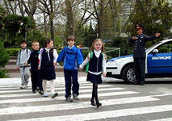
МУНИЦИПАЛЬНАЯ ПРОГРАММА
« РАЗВИТИЕ ЖИЛИЩНО-КОММУНАЛЬНОГО И ДОРОЖНОГО ХОЗЯЙСТВА, ЗАЩИТА НАСЕЛЕНИЯ И ТЕРРИТОРИИ ОТ ЧРЕЗВЫЧАЙНЫХ СИТУАЦИЙ В
ИПАТОВСКОМ МУНИЦИПАЛЬНОМ РАЙОНЕ СК»
Цель программы - повышение энергетической эффективности экономики района, сокращение количества ДТП лиц, погибших и пострадавших в результате ДТП на дорогах , находящихся в собственности Ипатовского муниципального района, создание условий по обеспечению защиты населения и территории от террористической угрозы, создание условий по обеспечению защиты населения и территории Ипатовского района от чрезвычайных ситуаций.
2017 год
2018 год
2019 год
17846,50 тыс.рублей
17846,50 тыс.рублей
17846,50 тыс.рублей
тыс.руб.
НАИМЕНОВАНИЕ ПОДПРОГРАММЫ | 2017 год | 2018 год | 2019 год
Энергосбережение и повышение энергетической эффективности в Ипатовском муниципальном районе СК | 350,00 | 350,00 | 350,00
Обеспечение безопасности дорожного движения в Ипатовском муниципальном районе СК | 9512,00 | 9512,00 | 9512,00
Профилактика терроризма и экстремизма , а также минимизация и (или) ликвидация последствий проявлений терроризма и экстремизма на территории Ипатовского муниципального района СК | 2982,50 | 2982,50 | 2982,50
Развитие и совершенствование гражданской обороны и защиты населения, территории от чрезвычайных ситуаций Ипатовского муниципального района СК | 5002,00 | 5002,00 | 5002,00

Slide 46
ОСНОВНЫЕ ПОКАЗАТЕЛИ КОНЕЧНЫХ
РЕЗУЛЬТАТОВ ПРОГРАММЫ
НАИМЕНОВАНИЕ ПОКАЗАТЕЛЯ МУНИЦИПАЛЬНОЙ ПРОГРАММЫ | 2016 год | 2017 год | 2018 год | 2019 год
« РАЗВИТИЕ ЖИЛИЩНО-КОММУНАЛЬНОГО И ДОРОЖНОГО ХОЗЯЙСТВА, ЗАЩИТА НАСЕЛЕНИЯ И ТЕРРИТОРИИ ОТ ЧРЕЗВЫЧАЙНЫХ СИТУАЦИЙ В ИПАТОВСКОМ МУНИЦИПАЛЬНОМ РАЙОНЕ СК»
Удельный вес модернизированных существующих источников теплоснабжения школьных дошкольных учреждений от общего количества ,% | 6 | 9 | 15 | 18
Удельный вес переведенных школьных дошкольных учреждений на автономное теплоснабжение от общего количества, % | - | 5 | - | -
Удельный вес замененных окон на энергосберегающие от общего количества, % | 55,8 | 66,9 | 77,9 | 90,0
Коэффициент числа лиц, погибших в результате ДТП, на 10 тыс.населения Ипатовского района (социальный риск) | 1,66 | 1,66 | 1,5 | 1,5
Коэффициент числа лиц, погибших в результате ДТП, на 10 тыс.автотранспортных средств, зарегистрированных в Ипатовском районе (транспортный риск) | 3,8 | 3,8 | 3,4 | 3,4
Количество мероприятий направленных на усиление режима охраны и контроля допуска на объекты с массовым пребыванием людей, шт. | 5 | 5 | 5 | 5
Количество факторов реагирования на чрезвычайные ситуации, шт. | 29000 | 29000 | 29000 | 29000
Подпрограмма «Энергосбережение и повышение энергетической эффективности в Ипатовском муниципальном районе СК»
Количество изготовленной проектно-сметной документации на модернизацию и перевод школьных и дошкольных учреждений Ипатовского района на автономное теплоснабжение, ед. | 1 | 2 | 1 | 1
Количество модернизированных существующих источников теплоснабжения школьных дошкольных учреждений, ед. | 2 | 1 | 2 | 1

Slide 47
ОСНОВНЫЕ ПОКАЗАТЕЛИ КОНЕЧНЫХ
РЕЗУЛЬТАТОВ ПРОГРАММЫ
НАИМЕНОВАНИЕ ПОКАЗАТЕЛЯ МУНИЦИПАЛЬНОЙ ПРОГРАММЫ | 2016 год | 2017 год | 2018 год | 2019 год
Количество переведенных школьных дошкольных учреждений на автономное теплоснабжение, ед. | - | 1 | - | -
Количество установленных энергосберегающих оконных блоков из ПВХ в школьных дошкольных учреждениях, кв.м. | 1760 | 1760 | 1760 | 1760
Подпрограмма «Обеспечение безопасности дорожного движения в Ипатовском муниципальном районе СК»
Количество размещенных информаций на сайте администрации Ипатовского муниципального района СК | 42 | 44 | 46 | 48
Количество обновлений стенда по детскому дорожно-транспортному травматизму | 14 | 16 | 18 | 20
Количество проведенных информационно-пропагандистских и массовых мероприятий по профилактике детского травматизма в результате ДТП | 97 | 112 | 126 | 141
Количество проведенных викторин, конкурсов на знание правил дорожного движения учащимися общеобразовательных школ | 103 | 110 | 117 | 124
Количество детей принявших участие в конкурсе | 320 | 335 | 350 | 365
Количество детей прошедших обучение | - | - | 400 | 500
Количество метров установленного барьерного ограждения, м. | 40 | 40 | 30 | 30
Доля автомобильных дорог, находящихся в собственности Ипатовского муниципального района отвечающих нормативным требованиям, % | 10,42 | 11,01 | 11,61 | 12,20
Количество километров автомобильных дорого, на которых выполнено содержание, км. | 173,62 | 173,62 | 173,62 | 173,62

Slide 48
ОСНОВНЫЕ ПОКАЗАТЕЛИ КОНЕЧНЫХ
РЕЗУЛЬТАТОВ ПРОГРАММЫ
НАИМЕНОВАНИЕ ПОКАЗАТЕЛЯ МУНИЦИПАЛЬНОЙ ПРОГРАММЫ | 2016 год | 2017 год | 2018 год | 2019 год
Количество обустроенных пешеходных переходов, шт. | 1 | 1 | 1 | 1
Количество изготовленных(обновленных) проектов организации дорожного движения, шт. | - | 9 | - | -
Количество установленных информационных указателей, шт. | - | 1 | 1 | 1
Подпрограмма «Профилактика терроризма и экстремизма , а также минимизация и (или) ликвидация последствий проявлений терроризма и экстремизма на территории Ипатовского муниципального района СК»
Количество принятых нормативно-правовых документов в области профилактики терроризма и экстремизма, а также минимизация и (или) ликвидации последствий проявления терроризма и экстремизма, шт. | 3 | 3 | 3 | 3
Количество разработанных методических пособий, листовок по профилактике терроризма и экстремизма, шт. | 3 | 3 | 3 | 3
Количество установленных систем видеонаблюдения на объектах с массовым пребыванием людей, шт. | 4 | 4 | 4 | 4
Количество объектов с массовым пребыванием людей обеспеченных освещением в темное время суток, шт. | 3 | 3 | 3 | 3
Количество установленных кнопок тревожной сигнализации на объектах с массовым пребыванием людей, шт. | 2 | 2 | 2 | 2
Количество заключенных договоров и охрана сотрудниками силовых структур общеобразовательных учреждений, шт. | 3 | 3 | 3 | 3
Количество объектов с массовым пребыванием людей обеспеченных, отремонтированных и усиленных ограждениями, шт. | 2 | 2 | 2 | 2

Slide 49
ОСНОВНЫЕ ПОКАЗАТЕЛИ КОНЕЧНЫХ
РЕЗУЛЬТАТОВ ПРОГРАММЫ
НАИМЕНОВАНИЕ ПОКАЗАТЕЛЯ МУНИЦИПАЛЬНОЙ ПРОГРАММЫ | 2016 год | 2017 год | 2018 год | 2019 год
Количество объектов с массовым пребыванием людей, обеспеченных плакатами по профилактике терроризма и экстремизма, шт. | 2 | 2 | 2 | 2
Подпрограмма «Развитие и совершенствование гражданской обороны и защиты населения, территории от чрезвычайных ситуаций Ипатовского муниципального района СК»
Время реагирования МКУ «ЕДДС» на вызовы, сек. | 7 | 7 | 7 | 7
Количество выездов на аварийные, нештатные и чрезвычайные ситуации, шт. | 28 | 28 | 28 | 28
Объем созданного резерва по гражданской обороне и ликвидации чрезвычайных ситуаций от планируемого, % | 100 | 100 | 100 | 1000

Slide 50

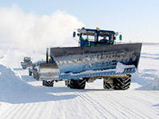
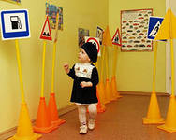
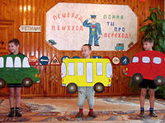
НАПРАВЛЕНИЕ РАСХОДОВАНИЯ СРЕДСТВ ПРОГРАММЫ
МУНИЦИПАЛЬНЫЙ ДОРОЖНЫЙ ФОНД ИПАТОВСКОГО
РАЙОНА
9500,00 ТЫС.РУБЛЕЙ
СОДЕРЖАНИЕ АВТОМОБИЛЬНЫХ ДОРОГ
9500,00 ТЫС.РУБЛЕЙ
ПРОФИЛАКТИКА ДЕТСКОГО ТРАВМАТИЗМА
12,00 ТЫС.РУБЛЕЙ
Проведение мероприятий, участие в конкурсах, связанных с безопасностью дорожного движения. Укрепление учебно-материальной базы
12,00 ТЫС.РУБЛЕЙ

Slide 51




МУНИЦИПАЛЬНАЯ ПРОГРАММА
«Повышение эффективности бюджетных расходов и управления муниципальными финансами Ипатовского муниципального района СТАВРОПОЛЬСКОГО КРАЯ»
Цель программы - обеспечение финансовой стабильности и
эффективное управление муниципальными финансами
2017 год
101045,67 тыс.рублей
2018 год
101896,80 тыс.рублей
2019 год
100946,80 тыс.рублей
НАПРАВЛЕНИЕ РАСХОДОВ
МУНИЦИПАЛЬНОЙ ПРОГРАММЫ
На обеспечение функций финансового управления администрации Ипатовского МР СК
Дотации на поддержку мер по обеспечению сбалансированности бюджетов
Дотации на выравнивание бюджетной обеспеченности поселений из районного фонда финансовой поддержки

Slide 52
ОСНОВНЫЕ ПОКАЗАТЕЛИ КОНЕЧНЫХ
РЕЗУЛЬТАТОВ ПРОГРАММЫ
НАИМЕНОВАНИЕ ПОКАЗАТЕЛЯ МУНИЦИПАЛЬНОЙ ПРОГРАММЫ | 2016 год | 2017 год | 2018 год | 2019 год
Рост удельного веса расходов бюджета ,формируемых в рамках муниципальных программ, в общем объеме расходов местного бюджета, %. | 35,0 | 40,0 | 45,0 | 55,0
Доля налоговых и неналоговых доходов местного бюджета( за исключением поступлений налоговых доходов по дополнительным нормативам отчислений) в общем объеме собственных доходов местного обеспечения, %. | 44,0 | 45,0 | 46,0 | 47,0
Доля просроченной кредиторской задолженности муниципальных учреждений, в том числе по оплате труда (включая начисления по оплате труда) в общем объеме расходов местного бюджета, в общем объеме расходов местного бюджета на оплату труда, %. | 0 | 0 | 0 | 0
Эффективность выравнивания бюджетной обеспеченности поселений Ипатовского района, да/нет | да | да | да | да
Наличие просроченной кредиторской задолженности муниципальных учреждений, в том числе по оплате труда (включая начисления по оплате труда), | нет | нет | нет | нет
Величина разрыва максимального уровня расчетной бюджетной обеспеченности сельских поселений Ипатовского района после выравнивания с минимальным уровнем расчетной бюджетной обеспеченности сельских поселений Ипатовского района после выравнивания | 1,2 | 1,2 | 1,2 | 1,2
Отклонение фактического объема доходов районного бюджета (без учета межбюджетных трансфертов) за отчетный год от первоначального плана, % | Не более 10 | Не более 10 | Не более 10 | Не более 10
Сохранение высокой доли исполненных расходных обязательств местного бюджета в отчетном финансовом году, %. | 97,0 | 97,0 | 97,0 | 98,0
Отклонение объема расходов районного бюджета в IV квартале от среднего объема расходов за I-III кварталы, %. | 45 | 40 | 35 | 30
Соблюдение норматива формирования расходов на содержание органов местного самоуправления, да/нет | да | да | да | да

Slide 53
ОСНОВНЫЕ ПОКАЗАТЕЛИ КОНЕЧНЫХ
РЕЗУЛЬТАТОВ ПРОГРАММЫ
НАИМЕНОВАНИЕ ПОКАЗАТЕЛЯ МУНИЦИПАЛЬНОЙ ПРОГРАММЫ | 2016 год | 2017 год | 2018 год | 2019 год
Изменение бюджетных ассигнований на очередной финансовый год на финансирование муниципальных программ в случае принятия решения по результатам оценки эффективности программ, да/нет | да | да | Да | Да
Обеспечение взаимосвязи сводных показателей муниципального задания с муниципальными программами, да/нет | да | да | да | да
Наличие ведомственных перечней муниципальных услуг и работ, оказываемых и выполняемых муниципальными учреждениями, формирование муниципального задания, ведение ведомственного перечня в системе «Электронный бюджет», да/нет | да | да | да | да
Централизация бухгалтерского и налогового учета и отчетности в муниципальном районе, % | 90 | 100 | - | -
Формирование и размещение на официальном сайте АИМР СК в информационно-телекоммуникационной сети «Интернет» информации о бюджете в доступной для граждан форме в разделе «Открытый бюджет», да/нет | да | да | да | да
Мониторинг размещения муниципальными учреждениями актуальной информации на официальном сайте в информационно-телекоммуникационной сети «Интернет», да/нет | да | да | да | да
Доля суммы возмещенных финансовых нарушений бюджетного законодательства в общей сумме нарушений, предъявленных к возмещению, % | 65 | 68 | 72 | 74
Проведение мониторинга финансового менеджмента главных распорядителей бюджетных средств и формирование их ежегодного рейтинга, да/нет | да | да | да | да

Slide 54
Предоставляются на безвозвратной основе на первоочередные расходы
Дотация -
Дар,
пожертвование
Вы даете своему ребенку
«карманные деньги»
Предоставляются на финансирование «переданных» полномочий другим публично-правовым образованиям
Субвенции -приходить на помощь
Вы даете своему ребенку деньги и посылаете его в магазин купить продукты, строго по списку
Субсидии-
поддержка
Вы «добавляете» денег для того, чтобы ваш ребенок купил себе новый телефон, если остальные он
накопил сам
Предоставляются на условиях долевого софинансирования расходов других бюджетов

Slide 55
Бюджет для граждан в сети "Интернет"
http://ipatovo.org/list.php?c=openbudget
Ссылка на калькулятор
http://ipatovo.org/page.php?al=calculator
Ссылка на мобильное приложение в версиях для
Windows и Android
windows:
http://ipatovo.org/calc_files/distrib/windows/cacl_winx86.zip
Android:
http://ipatovo.org/calc_files/distrib/android/calc.apk
Финансовое управление администрации Ипатовского муниципального района Ставропольского края
2017 г.

